Slide 1
上饶市浩瑞光学仪器有限公司 三级安全生产标准化评审 现场不符合项汇总

Slide 2
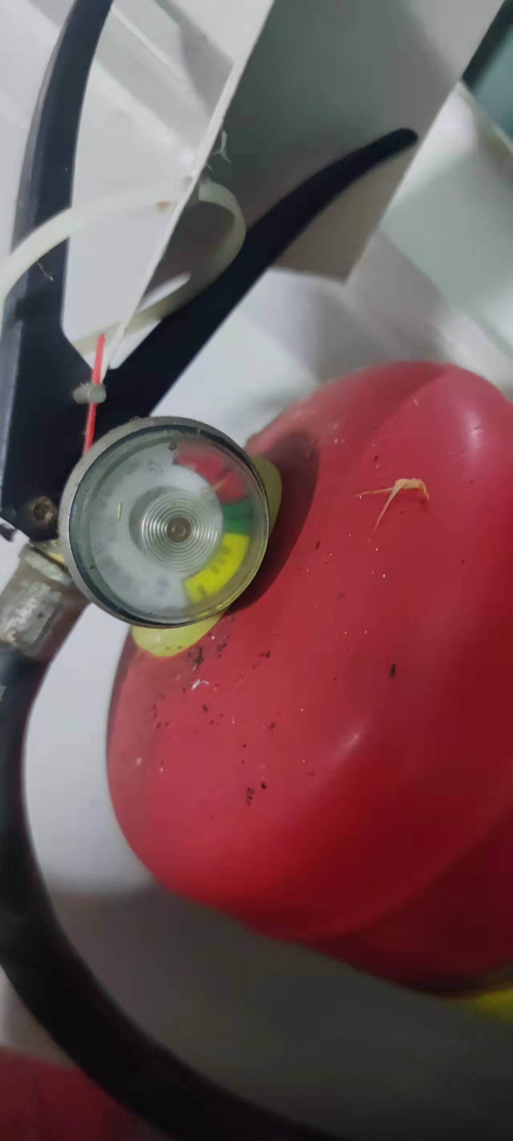
问题1：灭火器过期
整改建议：按要求更换

Slide 3
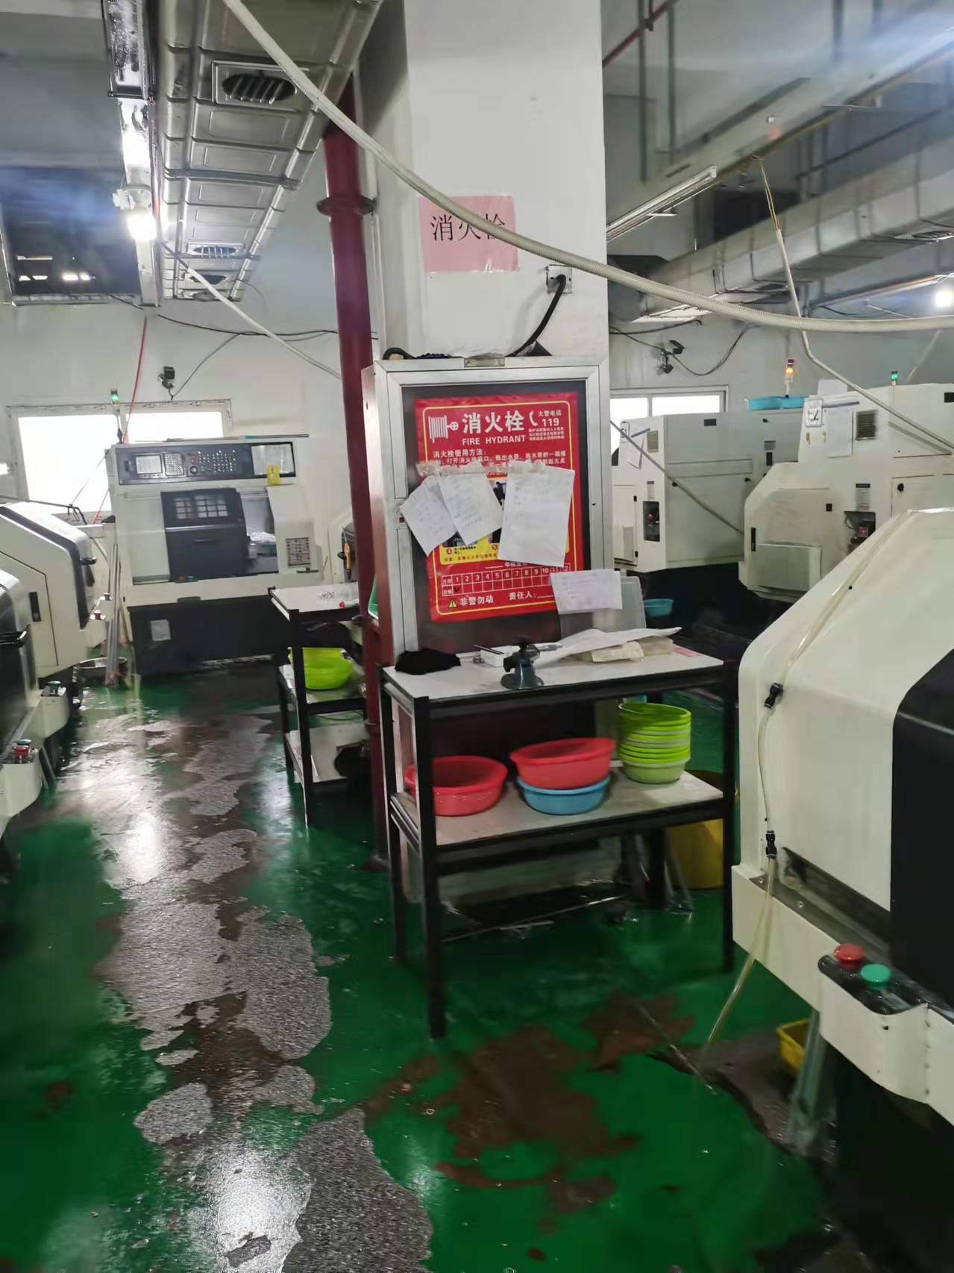
问题2：消防栓堵塞
整改建议：按要求清理

Slide 4
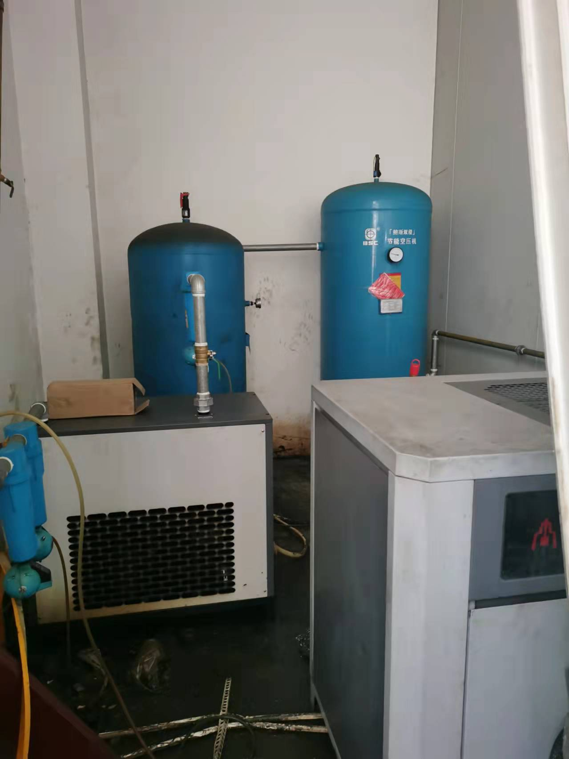
问题3：空压机附件压力表和安全阀未检
整改建议：按要求整改

Slide 5
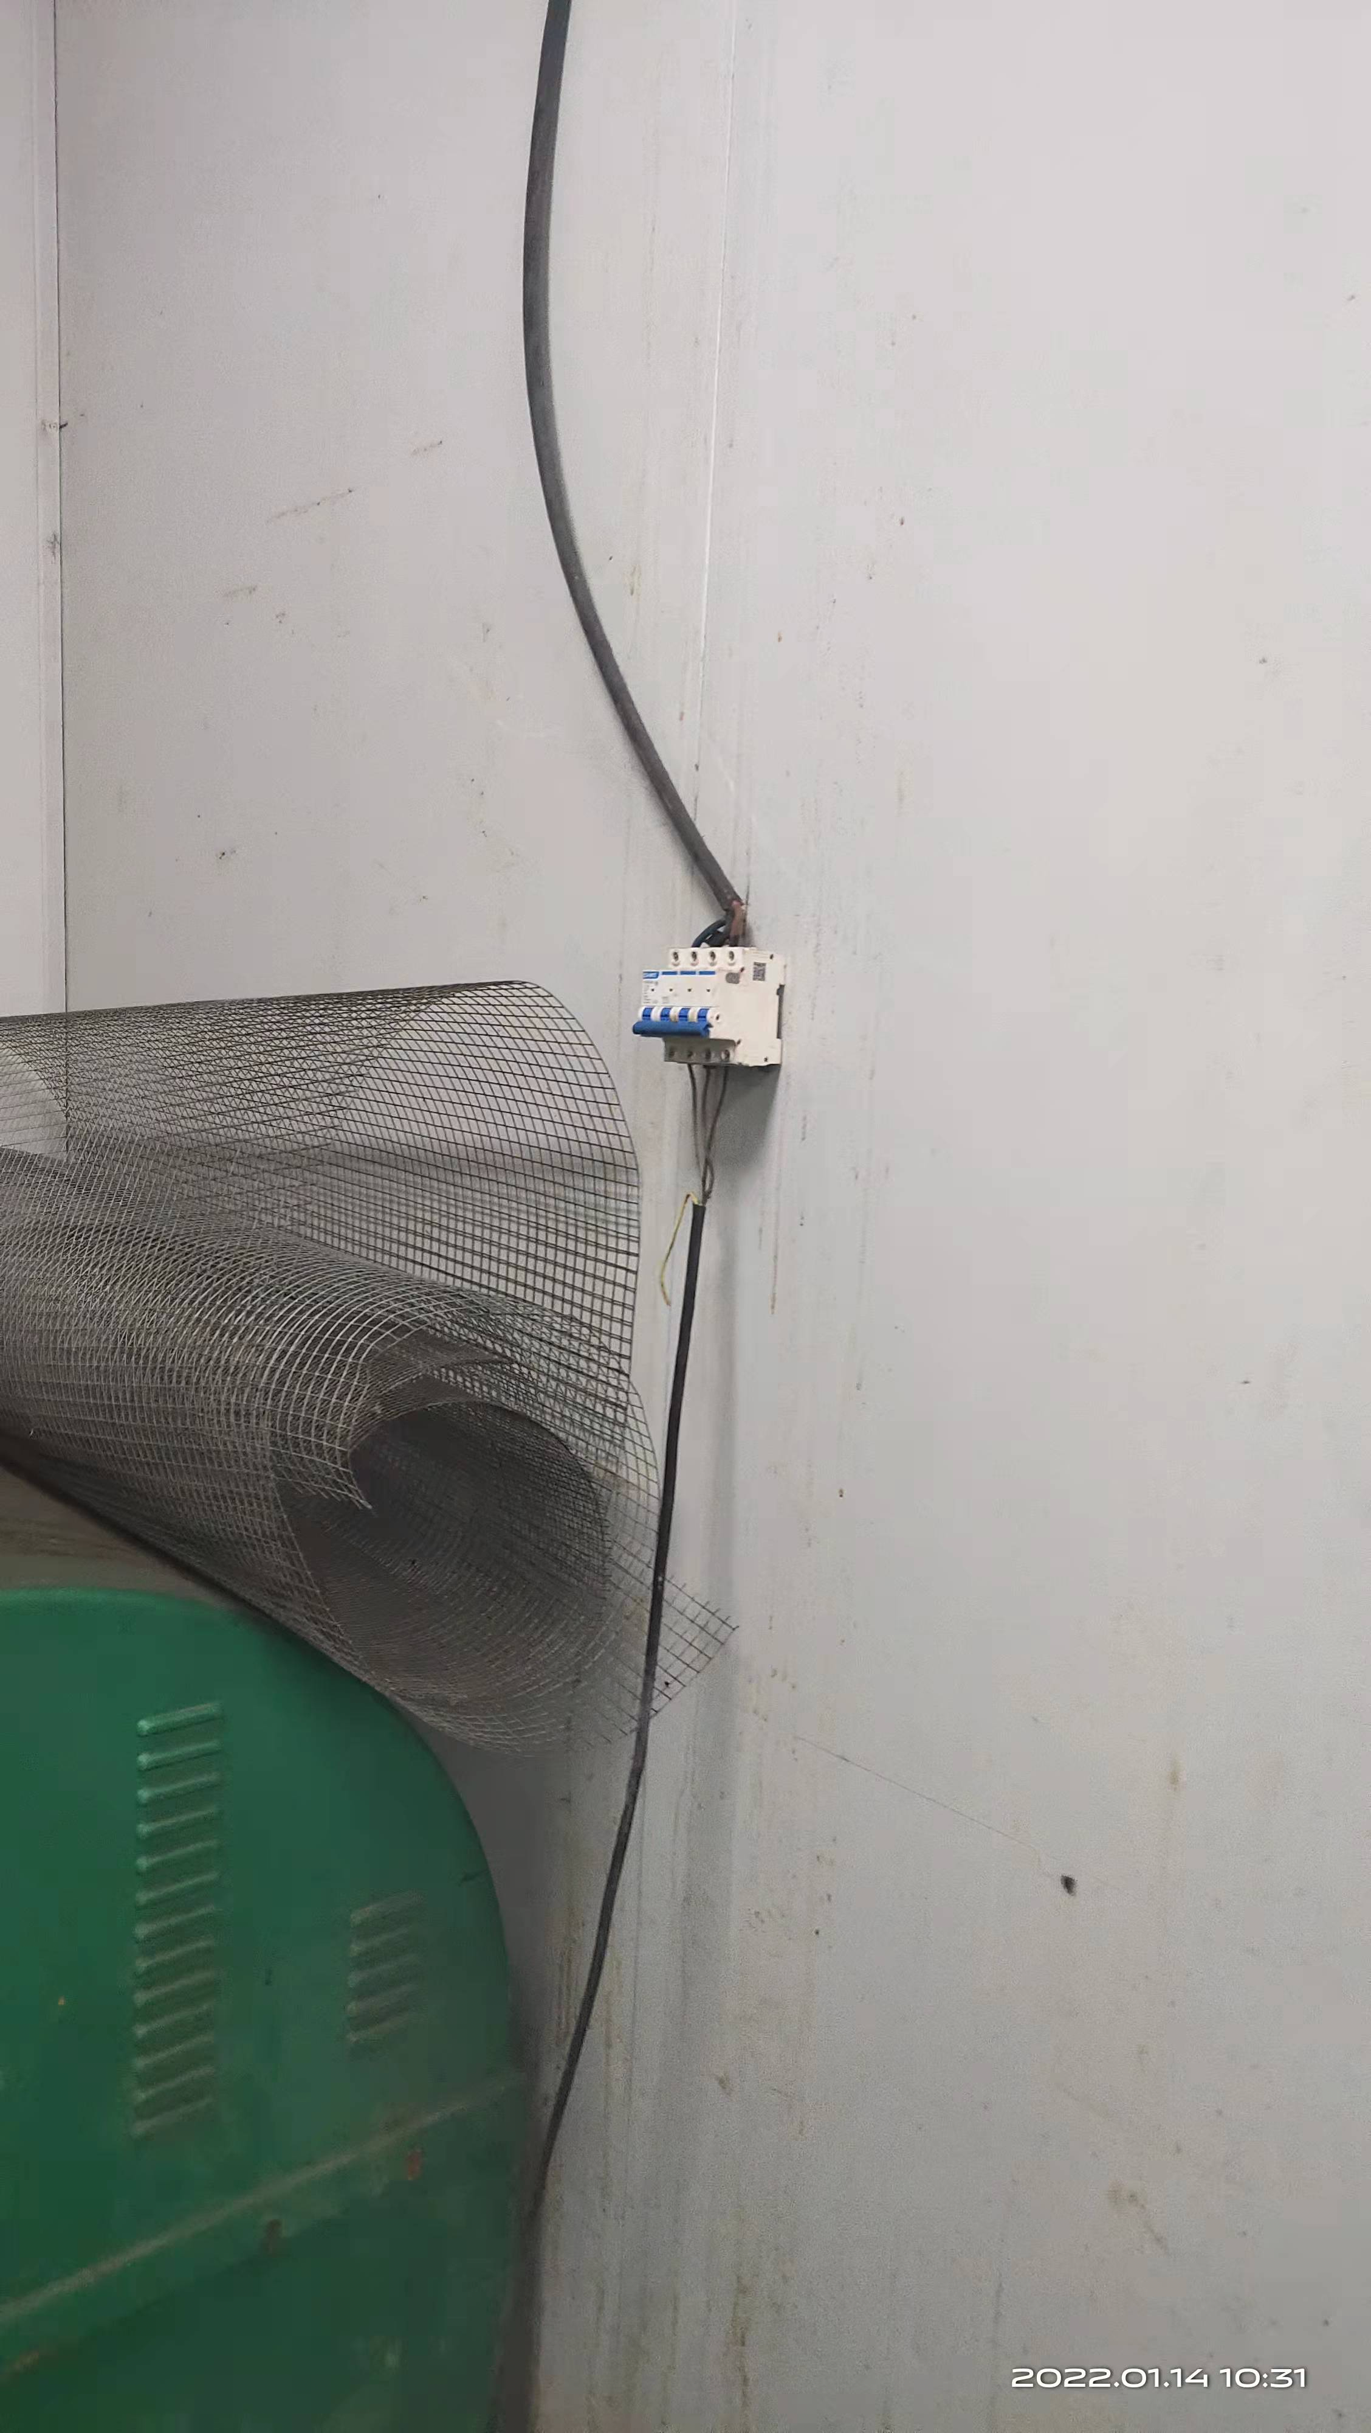
问题4：断路器安装不符合标准
整改建议：按要求更换

Slide 6
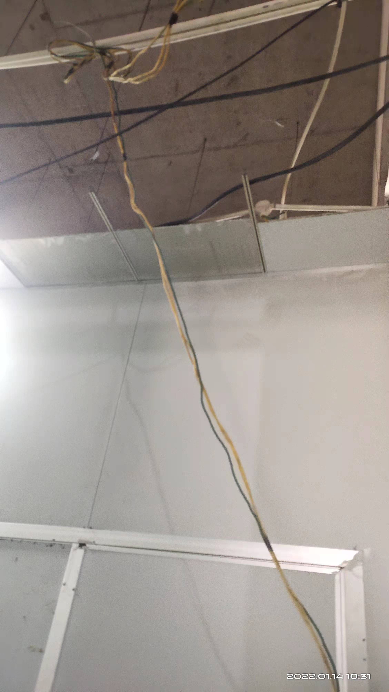
问题5：BV线未穿管
整改建议：按要求更换

Slide 7
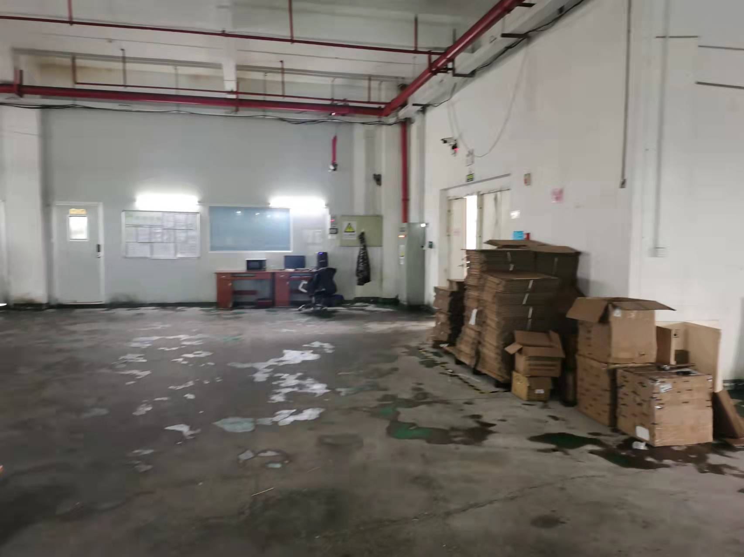
问题6：开关箱和纸箱堆放处增配灭火器
整改建议：按要求更换

